Slide 1
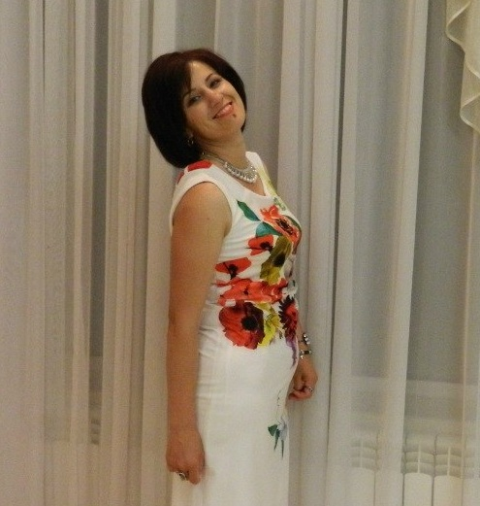
Слюсарева Татьяна Николаевна
МБОУ «Гвардейская школа №1»
Симферопольский район,
Республика Крым

Slide 2
Немного о себе
Дата рождения: 06.02.1974 года
Образование:1) высшее,
окончила НПУ им. М.П. Драгоманова (2001г.)
2)КФУ им. В.И. Вернадского(2016г.)
по специальности история;
3)Прошла профессиональную переподготовку в ООО Учебный центр «Профессионал» по программе «Обществознание: теория и методика преподавания в образовательной организации»(2018г.).
Квалификационная категория – высшая
Педагогический стаж – 19 лет
Классный руководитель -17 лет

Slide 3
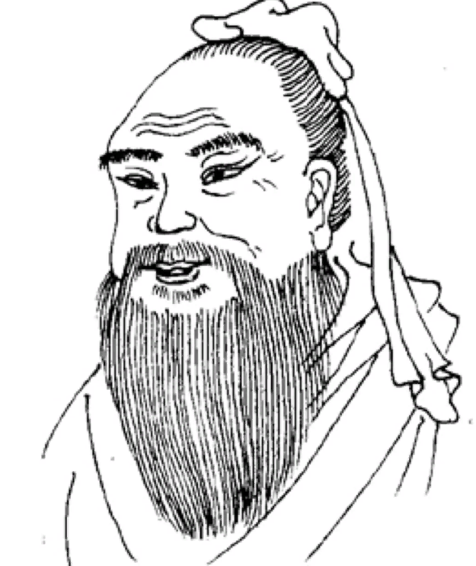
КОНФУЦИЙ(551-479гг. до н.э.)
«Три пути ведут к знанию:
путь размышления, это – путь самый
благородный,
путь подражания –это самый легкий
путь опыта –это путь самый горький».

Slide 4

Моя профессиональная позиция
И что бы не случилось, я никогда не забуду:
Заходить в класс с улыбкой;
Внушать ребенку веру в себя;
Радоваться даже небольшим успехам учеников, сопереживать их неудачам;
Только терпение и старание помогут достигнуть высот.
«Да!» – конструктивной критике и «НЕТ!» - лесной похвале».
Человек перестает жить, когда перестает учиться.
Все невозможное возможно!
Только тот, кто трудится, получит награду

Slide 5

Методическая проблема
Развитие критического мышления на уроках истории и обществознания
« Если ученик в школе не научился ничего творить, то и в жизни он будет только подражать, копировать».
Л.Н. Толстой.

Slide 6

Критическое мышление
Критическое мышление — это: способность ставить новые, полные смысла вопросы; вырабатывать разнообразные, подкрепляющие аргументы; принимать независимые продуманные решения.
Думать критически:
Использовать исследовательские методы
Ставить перед собой вопросы
Осуществлять планомерный поиск ответов
Вскрывать причины и последствия фактов
Сомнение в общепринятых истинах
Выработка точки зрения и способность отстоять ее логическими доводами
Внимание к аргументам оппонента и их логическое осмысление

Slide 7
Технологии развития критического мышления состоит в организации процесса обучения в трехфазной структуре:
Стадия
вызова Осмысление Рефлексия
содержания

Slide 8

Приемы, используемые на стадии вызова:
Показ иллюстрации
Зачитывание отрывка из художественной книги
Показ отрывка из фильма
Работа с историческим текстом
Рассказ-предположение по ключевым словам

Slide 9

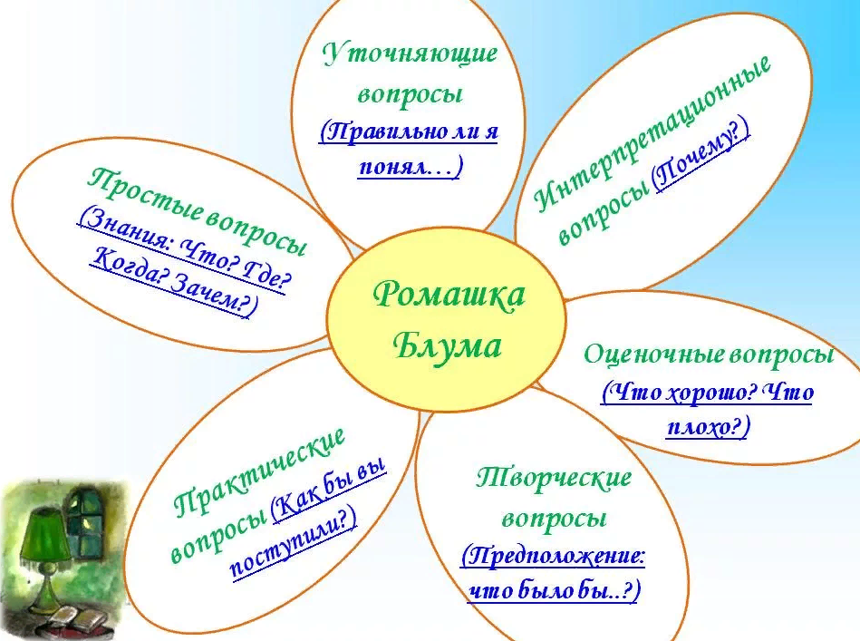
Стадия осмысления
Приём «кластера»
Проведение SWOT анализа
Прием «Толстые и тонкие вопросы»
« Ромашка Блума»

Slide 10
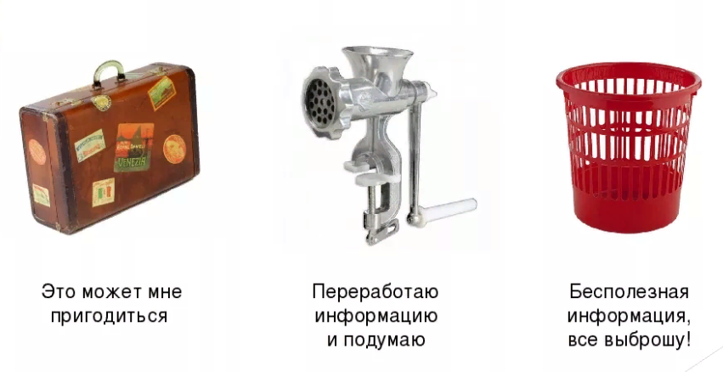
Стадия рефлексии
Прием «Синквейн»
Чемодан, мясорубка, корзина

Slide 11
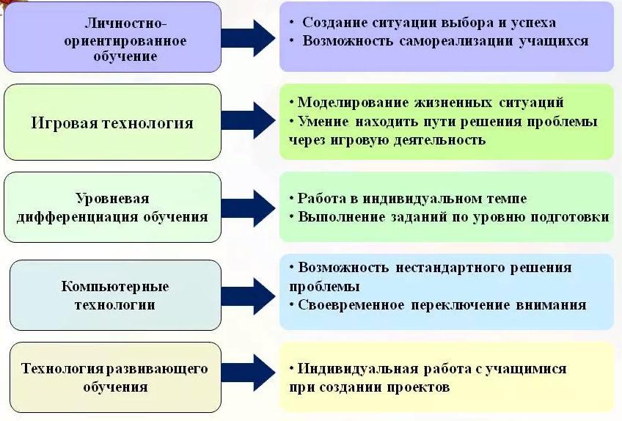
Педагогические технологии

Slide 12
Аналитическая справка по итогам результатов мониторинга по обществознанию в 8-х классах

Slide 13
Аналитическая справка по итогам результатов мониторинга по обществознанию в 9-х классах

Slide 14


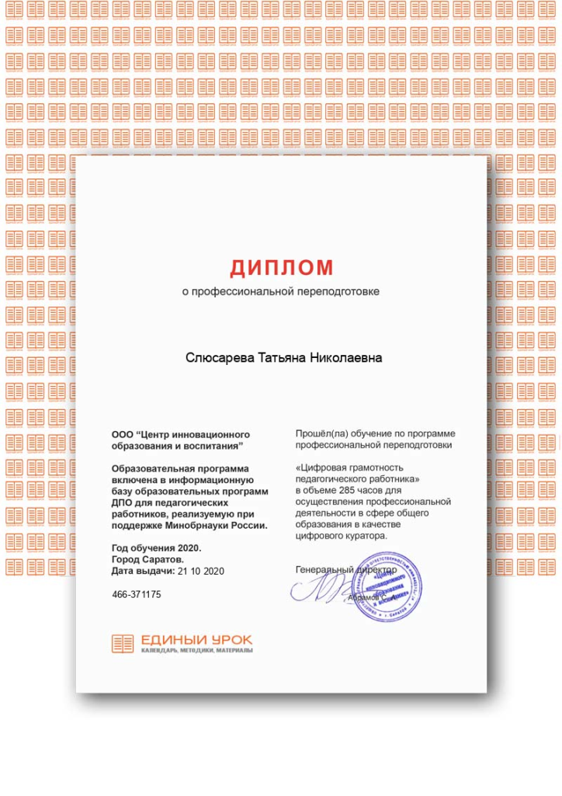
Мои достижения

Slide 15
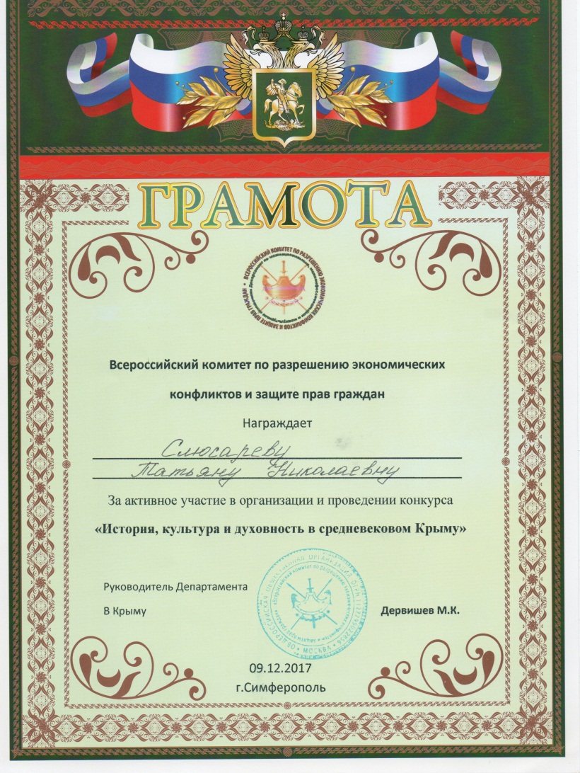

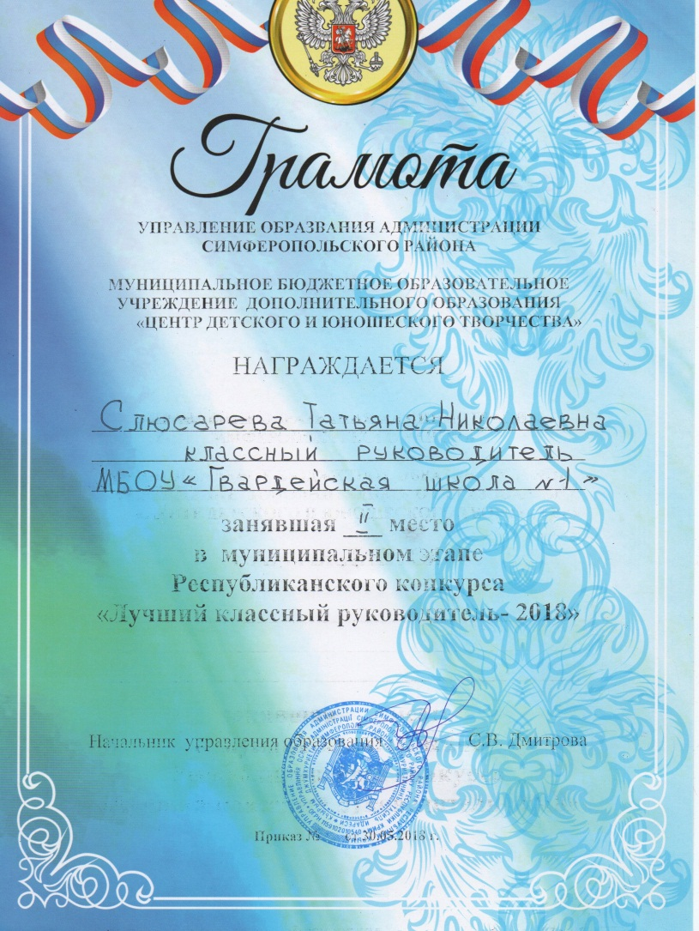
Мои достижения

Slide 16
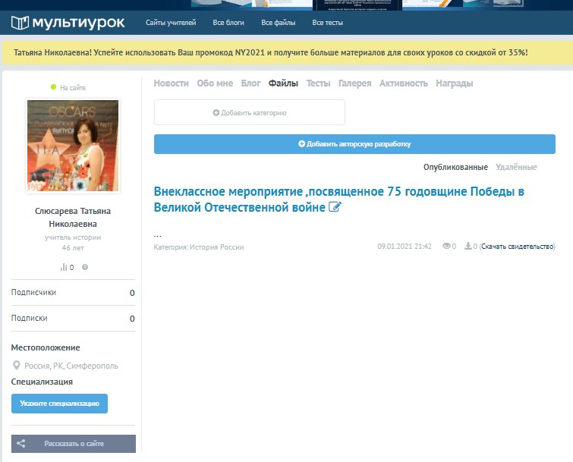
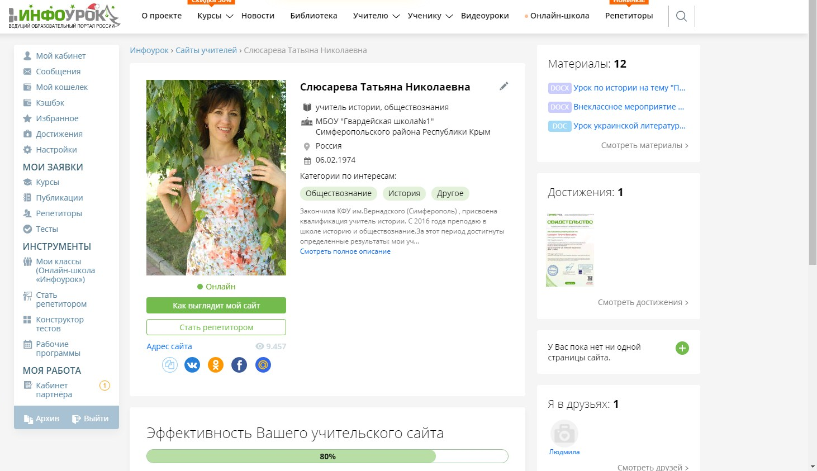
Сведения о ведении личного сайта

Slide 17


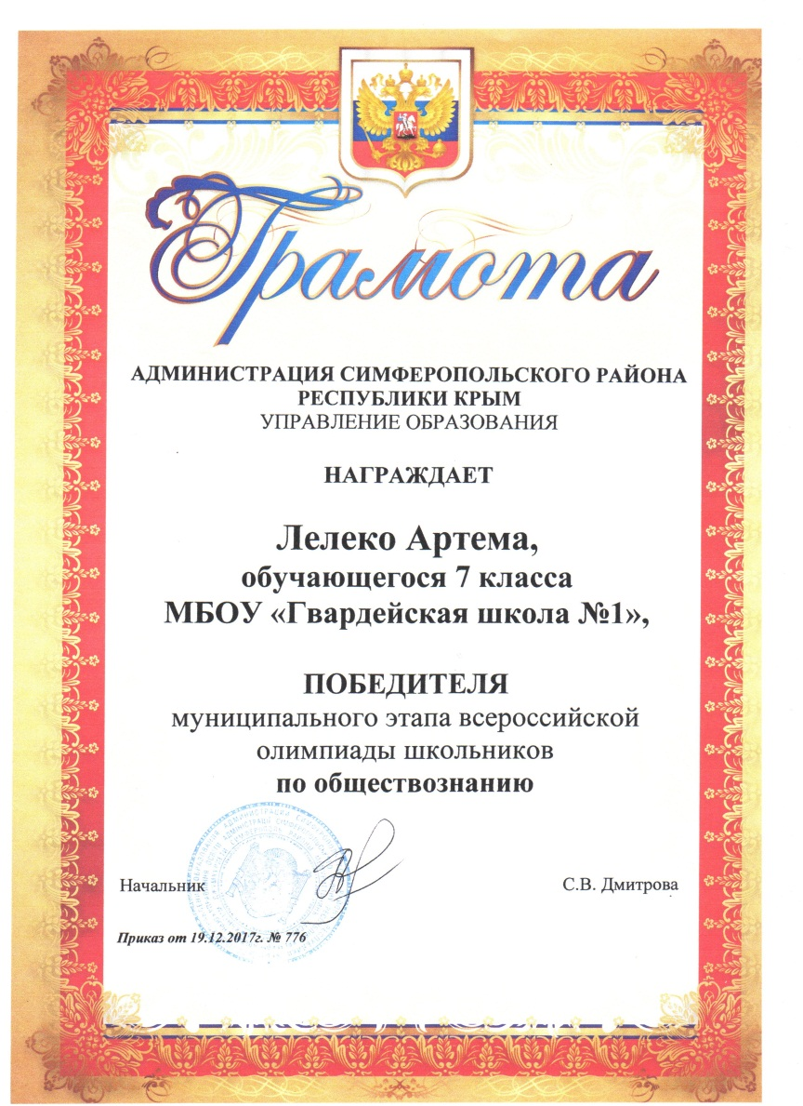
Достижения моих учеников

Slide 18
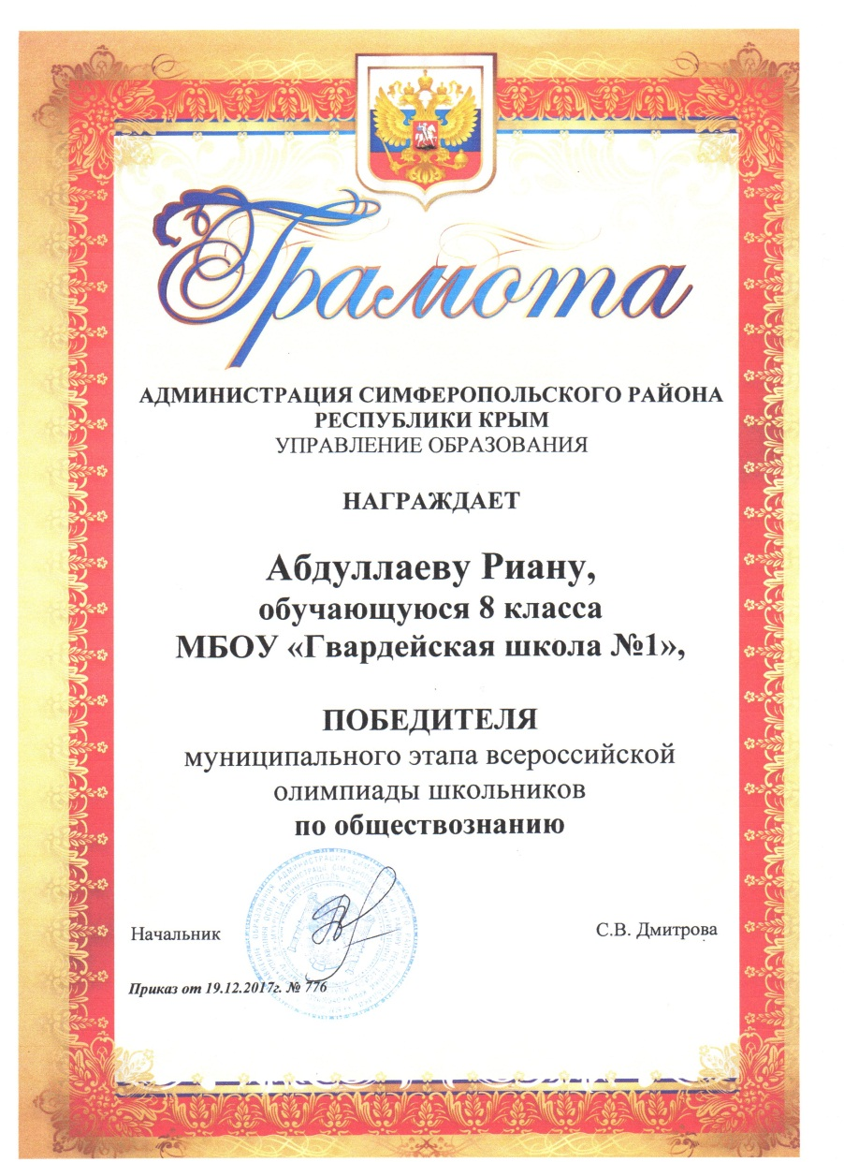
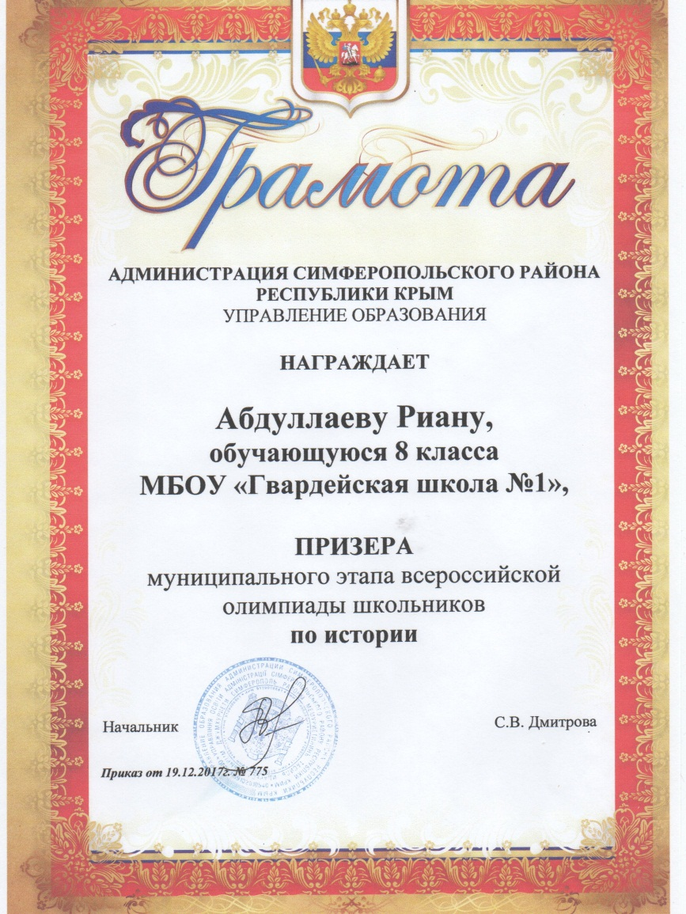

Достижения моих учеников

Slide 19
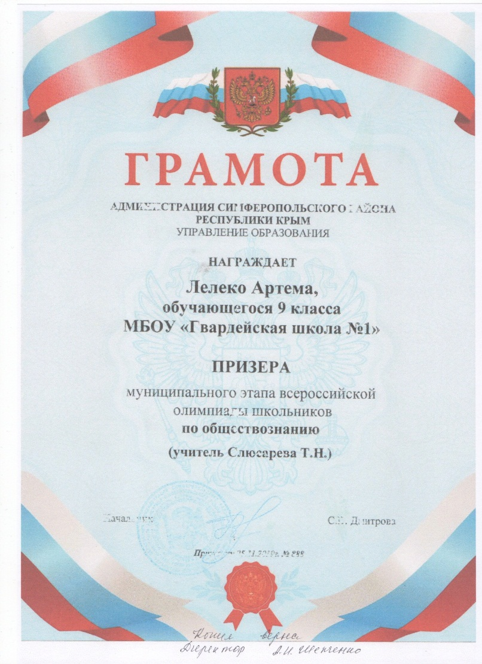
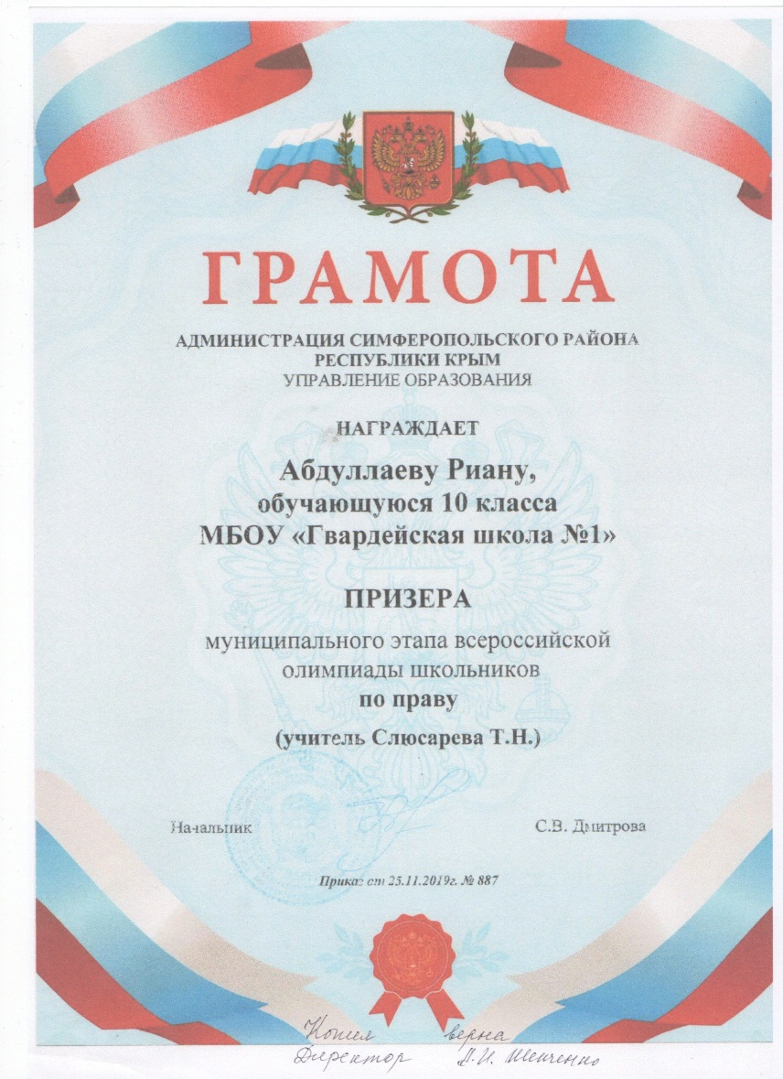

Достижения моих учеников

Slide 20

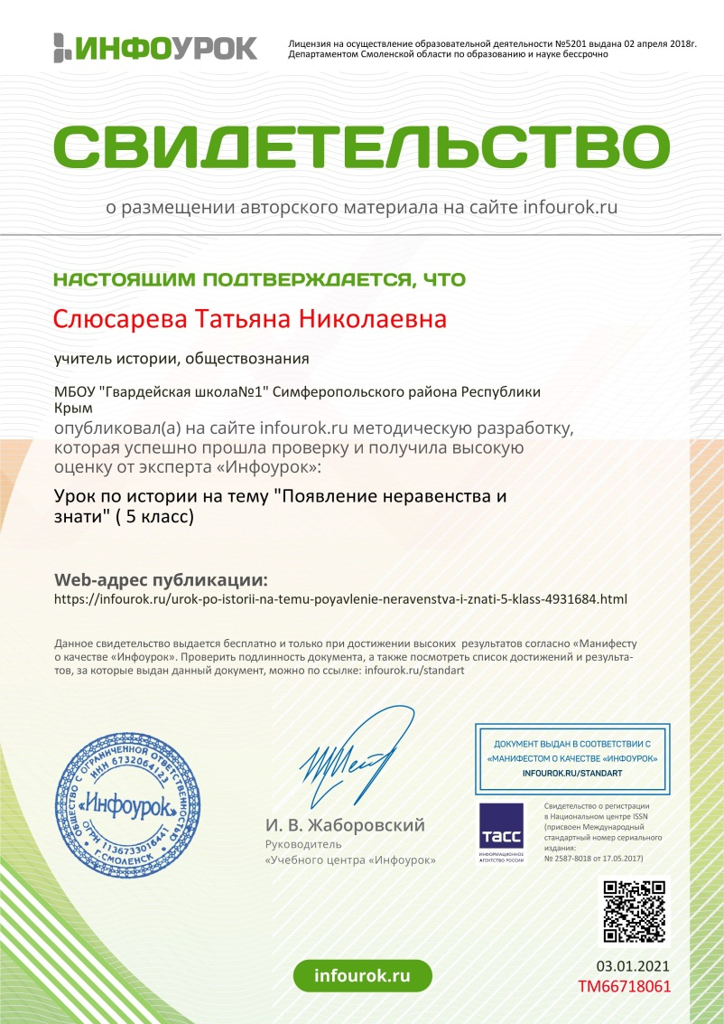
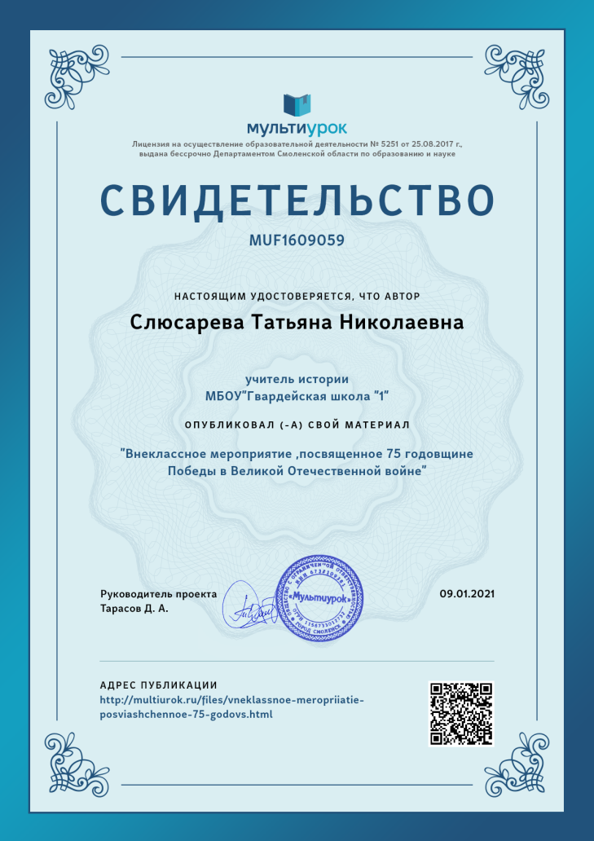

Slide 21
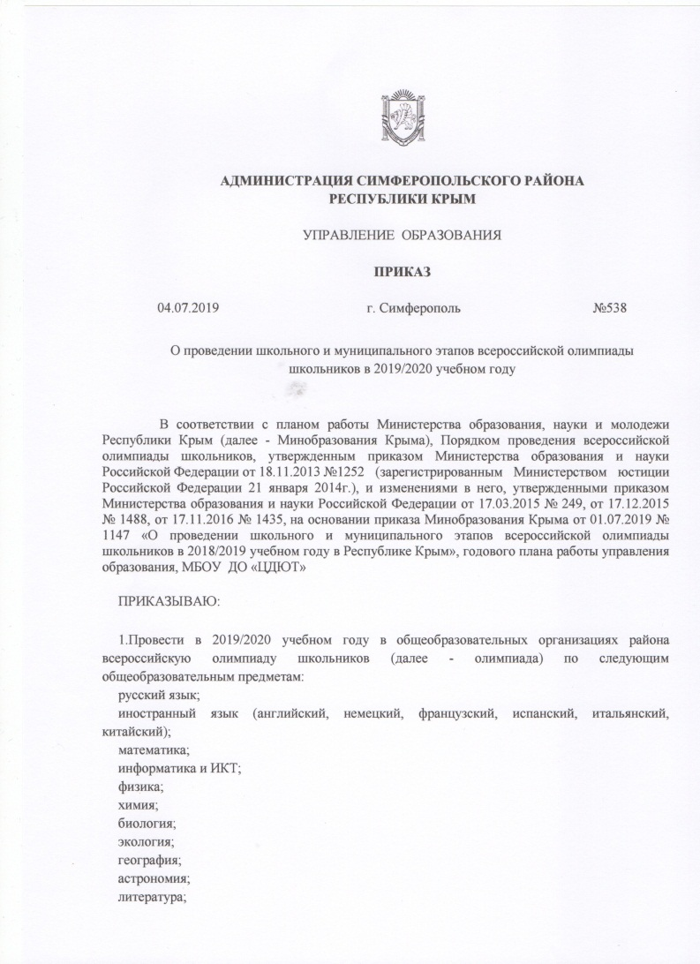
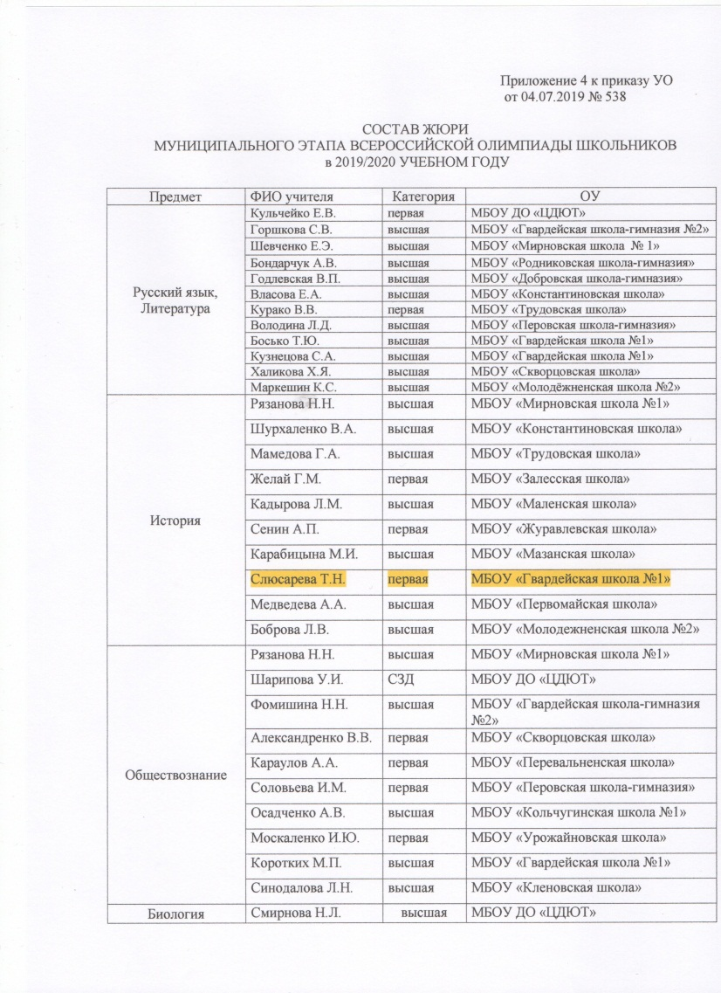
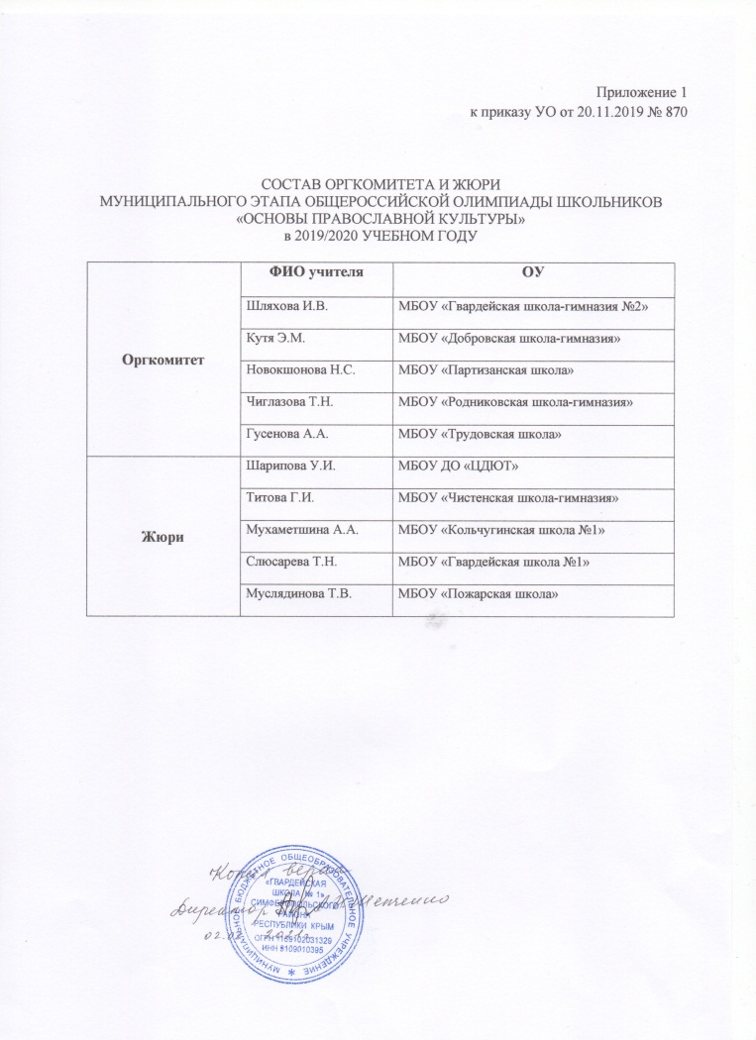
Общественная работа

Slide 22



Работа с кадетами

Slide 23
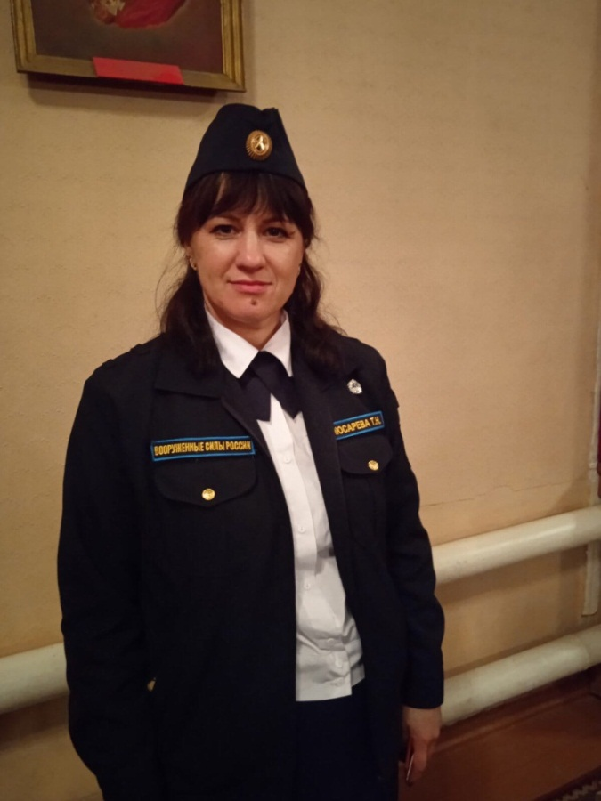
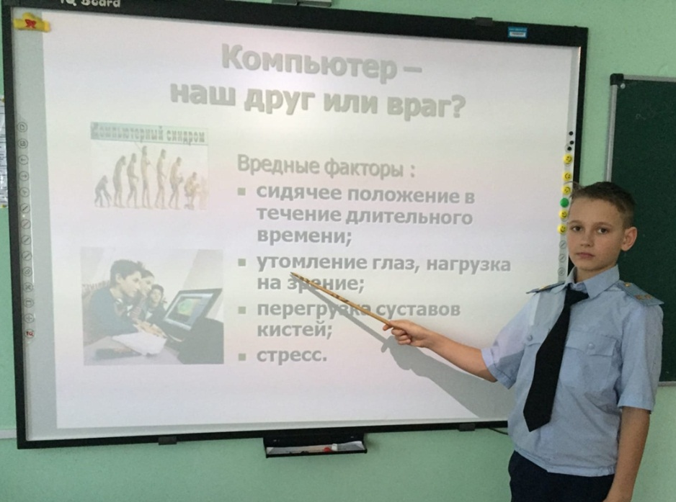
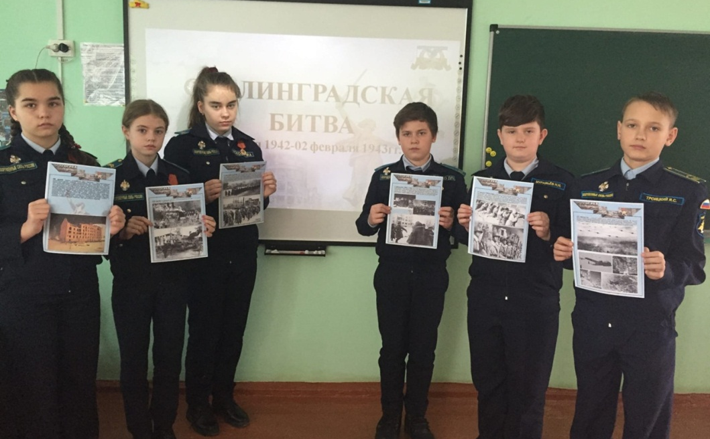
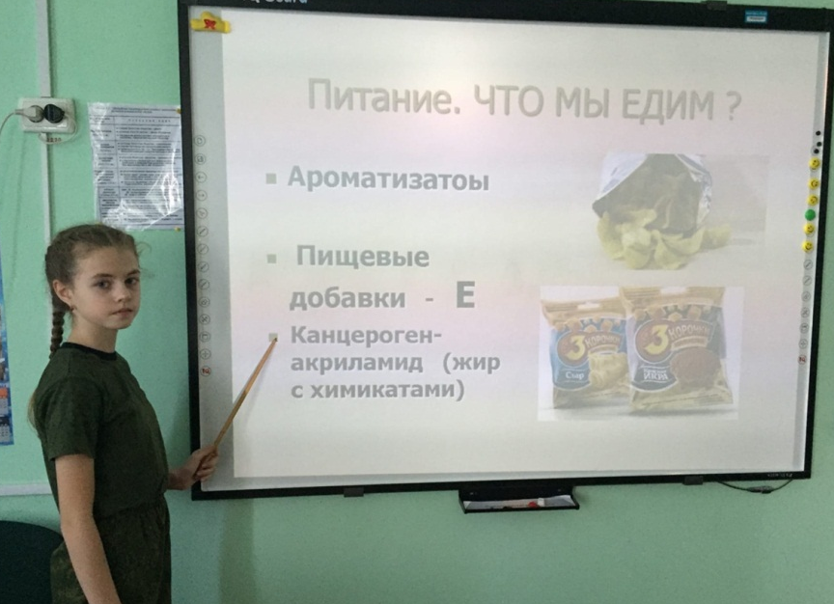

Slide 24

Спасибо за внимание!

